Slide 1

BEM VINDOS

Slide 2
A Nova Era da Tesouraria e Contabilidade Municipal
Com Apoio da IA

Slide 3
Apontamentos Críticos e Jurisprudência
Dia: 15/07/2026 Das 09h às 12h

Slide 4

Dados de formação:
MBA em Gestão Pública e Inovação
Especialista em Contabilidade Gerencial e Empresarial
Bacharel em Administração
Bacharel em Ciências Contábeis
  Atuação:
  Professor na Unyflex desde 2020
  Professor Universitário
  Treinador
  Palestrante
  Instrutor Técnico
  Contador de Gestão Municipal
        Nilson Francisco Tognato

Slide 5

1 Principais motivos de irregularidades nas contas municipais.
2 Gestão de restos a pagar e a conformidade com a LRF.
3 Disponibilidade de caixa e "recursos vinculados".
4 Conciliação bancária: Erros frequentes que geram ressalvas.
5 Transparência ativa e o Portal da Transparência.
6 Acompanhamento de índices em tempo real.
7 Defesa em processos de contas: Prazos e argumentos técnicos.
8 Dica de IA: Análise preditiva de inconsistências antes do envio de dados.
9 Dica de IA: Ferramentas que resumem acórdãos e decisões do TCE.
Apontamentos Críticos e Jurisprudência

Slide 6
1. Principais Motivos de Irregularidades nas Contas Municipais
A reprovação de contas decorre, em quase totalidade, de um núcleo de vícios insanáveis. (TCE-PR)
https://servicos.tce.pr.gov.br/servicos/srv_ExibirRelatorios.aspx?t=37
1. Gestão Fiscal e Tributária: Ausência de fiscalização de contribuintes do Simples Nacional e inconsistências no registro de créditos tributários
2. Controle Interno Inoperante: Falhas graves na atuação do controle interno, com pagamentos a servidores fantasmas e ausência de fiscalização
3. Obras Públicas: Paralisação de obras sem justificativa, omissão na fiscalização e dados inconsistentes no sistema SIM-AM
Apontamentos Críticos e Jurisprudência

Slide 7
1. Principais Motivos de Irregularidades nas Contas Municipais
A reprovação de contas de governo decorre, em quase totalidade, de um núcleo de vícios insanáveis.
4. Diárias Irregulares: Pagamento de diárias integrais em dias de retorno de viagem, sem previsão legal para pagamento fracionado
5. Publicidade em Ano Eleitoral: Gastos com publicidade institucional acima da média histórica no período eleitoral, sem comprovação da finalidade
6. Inexecução de Convênios: Descumprimento parcial de objeto de convênio, com recursos utilizados em finalidade diversa da acordada
Apontamentos Críticos e Jurisprudência

Slide 8
1. Principais Motivos de Irregularidades nas Contas Municipais
A reprovação de contas de governo decorre, em quase totalidade, de um núcleo de vícios insanáveis.
7. Terceirização Ilícita: Repasse de recursos a entidades privadas para execução de serviços públicos essenciais, caracterizando terceirização da mão-de-obra
8. Desídia Processual: Omissão de gestores no andamento de execuções fiscais para cobrança de débitos, resultando em prescrição e prejuízo ao erário
9. Admissões Ilegais: Contratação de servidores em período eleitoral e ocupação de cargos comissionados para funções técnicas, violando a Constituição Federal
Apontamentos Críticos e Jurisprudência

Slide 9
1. Principais Motivos de Irregularidades nas Contas Municipais
A reprovação de contas de governo decorre, em quase totalidade, de um núcleo de vícios insanáveis.
10. Inconsistências Contábeis e SIAP: Divergências não sanadas em contas bancárias e ausência de correção de dados no sistema previdenciário, impossibilitando o controle externo
Apontamentos Críticos e Jurisprudência

Slide 10
2. Gestão de Restos a Pagar e a Conformidade com a LRF
A gestão de Restos a Pagar (RAP) é o termômetro da responsabilidade fiscal.
A conformidade exige que todo RAP inscrito tenha lastro financeiro (disponibilidade de caixa por fonte de recurso), regra de ouro do art. 42 e art. 55 da LRF.
O erro mais grave é a inscrição indevida de RAP Não Processados (RPNP) sem execução comprovada do objeto, simulando equilíbrio fiscal.
Apontamentos Críticos e Jurisprudência

Slide 11
2. Gestão de Restos a Pagar e a Conformidade com a LRF
No último ano de mandato (maio a dezembro), a análise é fonte a fonte: um superávit na Fonte (Recursos Ordinários) não compensa déficit na Fonte Vinculada, pois fontes não se compensam.
Observar a INSTRUÇÃO NORMATIVA Nº 186/2024 TCE-PR
Outro ponto crítico é o cancelamento de RAP de fonte vinculada: o superávit resultante não perde a vinculação e deve ser reprogramado para a mesma finalidade no exercício seguinte, sob pena de desvio. Manter RPNP genéricos e "crônicos" por meses sem baixa é prática que distorce o Balanço Patrimonial e gera ressalva grave, evoluindo para irregularidade se dolosa.
Apontamentos Críticos e Jurisprudência

Slide 12
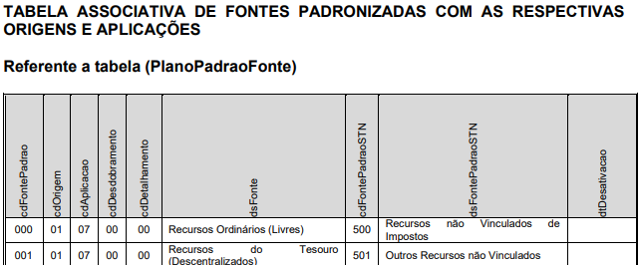
3. Disponibilidade de Caixa e "Recursos Vinculados"
O princípio basilar, extraído do art. 8º, parágrafo único da LRF, é que recursos vinculados são "gavetas" independentes: o superávit financeiro de uma fonte não pode cobrir déficit de outra.
A disponibilidade de caixa deve ser evidenciada de forma segregada (art. 50, I da LRF). INSTRUÇÃO NORMATIVA Nº 186/2024 TCE-PR
Apontamentos Críticos e Jurisprudência

Slide 13
3. Disponibilidade de Caixa e "Recursos Vinculados"
Recursos de alienação de bens (art. 44 da LRF) só podem custear despesas de capital; seu uso em folha de pagamento é vício insanável.
Os royalties do petróleo não podem financiar quadro permanente de pessoal. (Lei Federal 7990/1989)
A "maquiagem" mais detectada é a transferência-ponte entre contas vinculadas e a conta LIVRE, sem devolução tempestiva, tratada como empréstimo proibido.
A regra de ouro é inequívoca: superávit vinculado é recurso carimbado que não perde o carimbo na virada do ano.
Apontamentos Críticos e Jurisprudência

Slide 14
4. Conciliação Bancária: Erros Frequentes que Geram Ressalvas
A conciliação bancária é a prova da fidedignidade do Balanço Patrimonial.
O erro mais grave e primário é a ausência total da conciliação, que inviabiliza a auditoria e constitui irregularidade autônoma.
Segue-se a "conciliação faz de conta", que reproduz o saldo do razão contábil sem confrontá-lo com o extrato bancário, não demonstrando as pendências, o que equivale à ausência.
Apontamentos Críticos e Jurisprudência

Slide 15
4. Conciliação Bancária: Erros Frequentes que Geram Ressalvas
Itens pendentes genéricos (ex: "outras pendências – R$ 150.000" não compensados há mais de 180 dias) são fortes indícios de descontrole e podem ocultar desfalque, gerando ressalva e determinação de baixa.
Em contas vinculadas, o erro técnico é não "amarrar" o saldo da conta movimento + aplicação financeira com o razão da fonte de recurso, distorcendo o cálculo da disponibilidade líquida para o art. 42 da LRF.
Créditos no extrato não contabilizados e débitos de tarifas ignorados completam o rol de falhas que impedem a certificação do saldo contábil.
Apontamentos Críticos e Jurisprudência

Slide 16
5. Transparência Ativa e o Portal da Transparência
A transparência ativa é um pilar do controle social e sua violação é tratada com severidade crescente.
O marco legal é um tripé: LRF (art. 48), Lei Complementar 131/2009 e Lei de Acesso à Informação (Lei 12.527/2011).
Um portal inexistente ou totalmente inoperante é vício que, por si só, fundamenta a rejeição das contas por obstrução ao controle externo e social.
Apontamentos Críticos e Jurisprudência

Slide 17
5. Transparência Ativa e o Portal da Transparência
Portais com informações genéricas, que não divulgam o nome do favorecido, o procedimento licitatório ou a descrição detalhada do bem/serviço, são considerados "vitrine" e geram ressalva e multa.
A ausência de divulgação nominal da remuneração bruta dos servidores é descumprimento doloso da LAI (STF, Tema 483). Ferramenta de pesquisa inoperante, dados em formato de imagem (PDF escaneado) e ausência de e-SIC funcional completam o quadro de opacidade punível com ressalva, multa e, em casos extremos de má-fé, rejeição.
Apontamentos Críticos e Jurisprudência

Slide 18
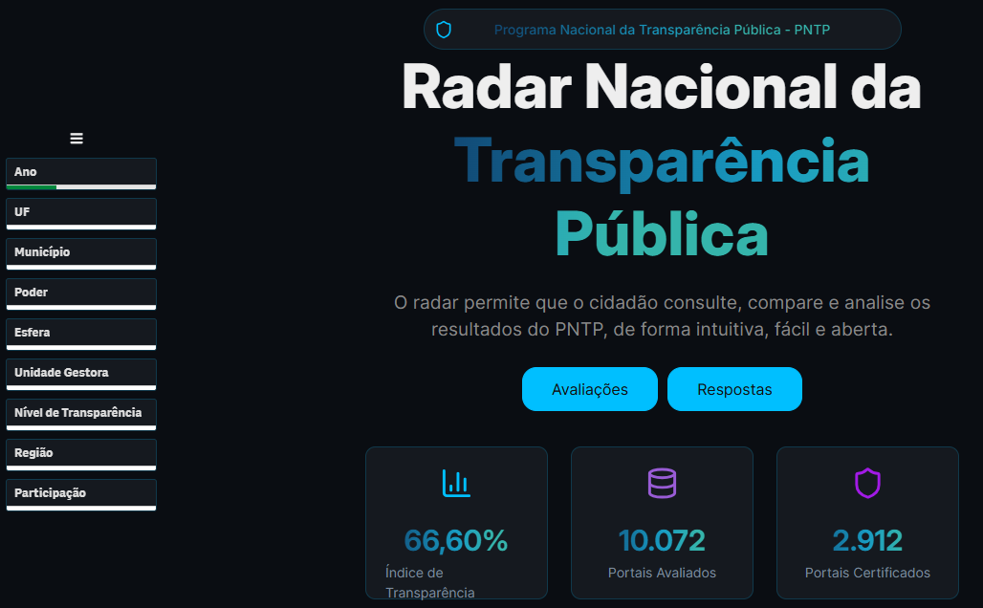
5. Transparência Ativa e o Portal da Transparência
https://radardatransparencia.atricon.org.br/
Apontamentos Críticos e Jurisprudência

Slide 19
6. Acompanhamento de Índices em Tempo Real
O monitoramento em tempo real transformou o controle externo de retrospectivo para concomitante e preditivo.
O TCE-PR utiliza o sistema SIM-AM e o TCE-SC o e-Sfinge para receber dados mensais e gerar alertas automáticos sobre o cumprimento de limites.
O gestor que ignora esses alertas assume o risco da irregularidade. Um alerta do sistema indicando que o índice de MDE está abaixo da curva de cumprimento no 4º bimestre, sem que o gestor tome providências, transforma a omissão em negligência grave, afastando a alegação de "ERRO JUSTIFICÁVEL"
Apontamentos Críticos e Jurisprudência

Slide 20
6. Acompanhamento de Índices em Tempo Real
Ao atingir 90%, 95% do limite de gastos com pessoal (48,6%, 51,3% da RCL), as vedações do art. 22 da LRF se aplicam automaticamente; objetivando tomada de decisão pelo gestor mesmo antes dos 100%. Para não descumprir a norma.
A frustração de receita sinalizada pelo sistema sem o correspondente decreto de contingenciamento (art. 9º LRF) é um dos achados mais evidenciados.
O próprio controle interno municipal deve replicar esse monitoramento e alertar formalmente o Prefeito, sob pena de ser considerado corresponsável pela falha.
Apontamentos Críticos e Jurisprudência

Slide 21
7. Defesa em Processos de Contas: Prazos e Argumentos Técnicos
A defesa eficaz é uma peça de engenharia contábil e jurídica, não de retórica política.
Perder o prazo leva à revelia e presunção de veracidade dos fatos. Argumentos que funcionam:
(a) comprovação de erro material na classificação contábil, juntando empenho, liquidação e contrato que provam a legitimidade da despesa;
(b) demonstração de adoção tempestiva de medidas legais, como o decreto de limitação de empenho devidamente cumprido;
Apontamentos Críticos e Jurisprudência

Slide 22
7. Defesa em Processos de Contas: Prazos e Argumentos Técnicos
(c) existência de decisão judicial específica que obrigou o ato (inexigibilidade de conduta diversa).
Argumentos que nunca funcionam:
(a) alegar que "o contador errou" (intransmissibilidade de competências);
(b) que "herdou o problema" da gestão passada (dever de auditoria de transição);
(c) que "todos fazem assim" (legalidade estrita); ou
(d) que o valor é "irrisório" para índices constitucionais, onde não há margem de tolerância.
Apontamentos Críticos e Jurisprudência

Slide 23
7. Defesa em Processos de Contas: Prazos e Argumentos Técnicos
A estratégia deve ser faseada:
defesa pré-processual (correção antes da citação),
defesa inicial (contestação documental ponto a ponto) e
alegações finais (refutação da lógica da instrução técnica).
Apontamentos Críticos e Jurisprudência

Slide 24
8. Dica de IA: Análise Preditiva de Inconsistências Antes do Envio de Dados
A IA aplicada à análise preditiva migra o controle de reativo para preventivo, permitindo ao município "rodar" internamente os mesmos testes lógicos que o TCE fará no futuro.
A técnica consiste em treinar modelos de Machine Learning com as Instruções Técnicas e Acórdãos históricos dos tribunais para identificar padrões de irregularidade.
Apontamentos Críticos e Jurisprudência

Slide 25
8. Dica de IA: Análise Preditiva de Inconsistências Antes do Envio de Dados
Por exemplo, um script pode cruzar a base de empenhos do último quadrimestre com o saldo financeiro por fonte, emitindo alerta de potencial descumprimento do art. 42 da LRF já em outubro.
Da mesma forma, modelos de Processamento de Linguagem Natural (PLN) podem "ler" decretos de abertura de crédito publicados em Diário Oficial e verificar se a fonte de recurso citada possui saldo suficiente, antecipando a glosa por fonte.
Um prompt de validação pode classificar cada empenho de MDE e Saúde como "Elegível/Inelegível" com base na jurisprudência, antes do fechamento mensal.
Apontamentos Críticos e Jurisprudência

Slide 26
8. Dica de IA: Análise Preditiva de Inconsistências Antes do Envio de Dados
O investimento em um "robô de consistência" interno é a materialização do dever constitucional de controle interno e a forma mais eficaz de transformar irregularidades potenciais em meras correções tempestivas.
Apontamentos Críticos e Jurisprudência

Slide 27
9. Dica de IA: Ferramentas que Resumem Acórdãos e Decisões do TCE
Ferramentas de IA generativa (ChatGPT, Claude, Gemini) são "gabinetes digitais" que extraem a razão de decidir extensos em minutos.
O uso eficaz depende de prompts estruturados por um especialista.
Um prompt de "Resumidor de Acórdão" deve comandar a IA a gerar: tema central, tese jurídica firmada (em até 3 parágrafos), fatos determinantes, decisão final, precedentes citados e uma nota de alerta para o gestor.
Apontamentos Críticos e Jurisprudência

Slide 28
9. Dica de IA: Ferramentas que Resumem Acórdãos e Decisões do TCE
Por exemplo, ao processar o Acórdão a IA sumariza que o déficit orçamentário sem comprovação de contingenciamento é irregularidade insanável.
Outra aplicação é o "Comparador de Jurisprudência", que identifica o distinguishing (fato distintivo) entre dois acórdãos aparentemente conflitantes, evitando citações equivocadas.
Apontamentos Críticos e Jurisprudência

Slide 29
9. Dica de IA: Ferramentas que Resumem Acórdãos e Decisões do TCE
O fluxo mais avançado é o "Monitor de Jurisprudência", onde um script coleta diariamente novos acórdãos do Diário Eletrônico e a IA filtra apenas aqueles sobre temas sensíveis (definir), emitindo alertas matinais com o resumo e a regra prática.
A excelência profissional reside em saber perguntar à jurisprudência com precisão cirúrgica.
Apontamentos Críticos e Jurisprudência

Slide 30
Questão 01
De acordo com a Lei de Responsabilidade Fiscal (LRF), a inscrição de Restos a Pagar deve observar principalmente:
A) A existência de autorização legislativa específica.
B) A disponibilidade de caixa por fonte de recurso.
C) O encerramento do exercício financeiro, independentemente de saldo.
D) A aprovação prévia pelo Tribunal de Contas.
Apontamentos Críticos e Jurisprudência

Slide 31
Questão 02
Sobre a transparência ativa na administração pública, qual é a alternativa correta:
A) A divulgação de informações em arquivos PDF escaneados atende plenamente às exigências da Lei de Acesso à Informação.
B) A ausência de divulgação nominal da remuneração bruta dos servidores caracteriza descumprimento da Lei de Acesso à Informação.
C) O Portal da Transparência pode omitir o nome do favorecido e a descrição da despesa, desde que publique o valor gasto.
D) A existência de um Portal da Transparência, ainda que inoperante, é suficiente para atender às exigências legais.
Apontamentos Críticos e Jurisprudência

Slide 32
D ú v i d a s ?

Slide 33
Seja a diferença que transforma a Gestão Pública!
Só Venha!!!

